Slide 1
1
5
4
تمرير الرائز
مراجعة (3)
مراجعة (2)
مراجعة (1)

Slide 2
برمجة الأسبوع الرابع
(ة)خاص بالأستاذ
الحصة 2
الحصة 1
الدرس 1
مراجعة (2)
مراجعة (1)
فصل الملايين: قراءة وكتابة
الحصة 4
الحصة 3
تمرير الرائز
مراجعة (3)

Slide 3
(ة)خاص بالأستاذ
الكفايات المستهدفة في حصة اليوم
أضع وأنجز عمليات جمع بدون احتفاظ وباحتفاظ في نطاق الأعداد من 0 إلى 99 | CN7
أضع وأنجز عمليات طرح بدون مبادلة في نطاق الأعداد من 0 إلى 99 | CN8

Slide 4
تدابير حصة مراجعة دروس كل كفاية
(ة)خاص بالأستاذ
تتم مراجعة دروس كل كفاية وفق ما يلي :
1 ) رائز التحكم في الكفاية : يتم هذا النشاط على الألواح أو الكراسات حسب المقترح على الشرائح ، و يحسب الأستاذ(ة) نسبة تحكم المتعلمين .
نسبة تحكم أكثر من % 80 يتم المرور مباشرة إلى أنشطة الممارسة الموجهة .
نسبة تحكم أقل من % 80 يعيد الأستاذ(ة) النمذجة المرتبطة بالنشاط ،كما يمكن إعادة شريط النمذجة .
2 ) أنشطة الممارسة الموجهة: تتم الأنشطة على الألواح أو الكراسات حسب التوجيهات المقترحة على الشرائح وذلك وفق المنهجية التالية :
أ) إنجاز النشاط بشكل فردي ؛
ب) مطالبة أحد المتعلمين بالتصحيح على السبورة مع ضرورة التصريح بالخطوات المتبعة ؛
ج) تصحيح النشاط بشكل تفاعلي .
  هام جدا :
  يخصص وقت أكثر للكفاية التي تكون فيها نسبة التحكم ضعيفة .
  يتم التركيز على فئة المتعثرين خلال حصص المراجعة .

Slide 5

مراحل الحصة
1
الافتتاح
1
3
1
2
  المراجعة
50
1
3
اختتام الحصة
2

Slide 6
(ة)خاص بالأستاذ
عند نهاية الحصة
على الأقل 80% من المتعلمين سيكونون قادرين على:
وضع و إنجاز عمليات الجمع و الطرح

Slide 7




أنشطة المراجعة
1
3
افتتاح الحصة
اختتام الحصة
2
مرحباً بكم في حصة الرياضيات

Slide 8

(ة)خاص بالأستاذ
افتتاح الدرس
1
تصحيح الواجبات المنزلية
حساب ذهني

Slide 9

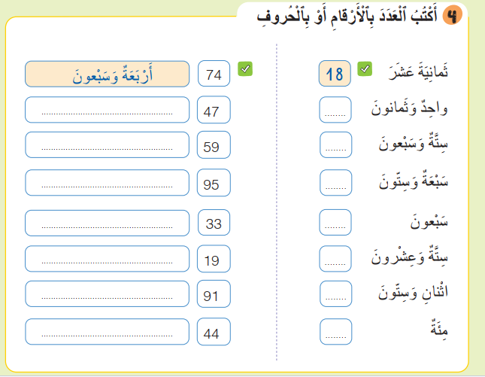
خذوا كراساتكم ، الصفحة 151 صححوا النشاط رقم 4
سَبْعَةٌ وَ أَرْبَعونَ
81
تِسْعَةٌ وَ خَمْسونَ
76
خَمْسَةٌ وَ تِسْعونَ
67
ثَلاثَةٌ وَ ثَلاثونَ
70
تِسْعَةَ عَشَرَ
26
واحِدٌ وَ تِسْعونَ
62
أَرْبَعَةٌ وَ أَرْبَعونَ
100
100

Slide 10
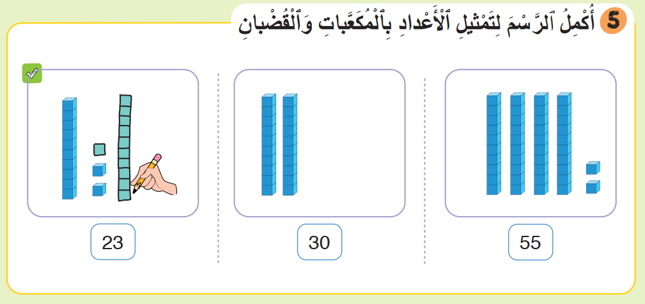


صححوا النشاط رقم 5

Slide 11
(ة)خاص بالأستاذ
افتتاح الدرس
1
تصحيح الواجبات المنزلية
حساب ذهني

Slide 12
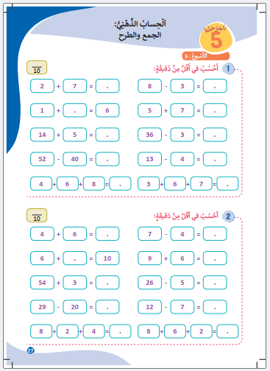

أنشطة المراجعة
1
3
افتتاح الحصة
اختتام الحصة
2
خذوا كراسات الحساب الذهني الصفحة 27 ستنجزون العمليات التالية ، انتظروا الانطلاقة

Slide 13
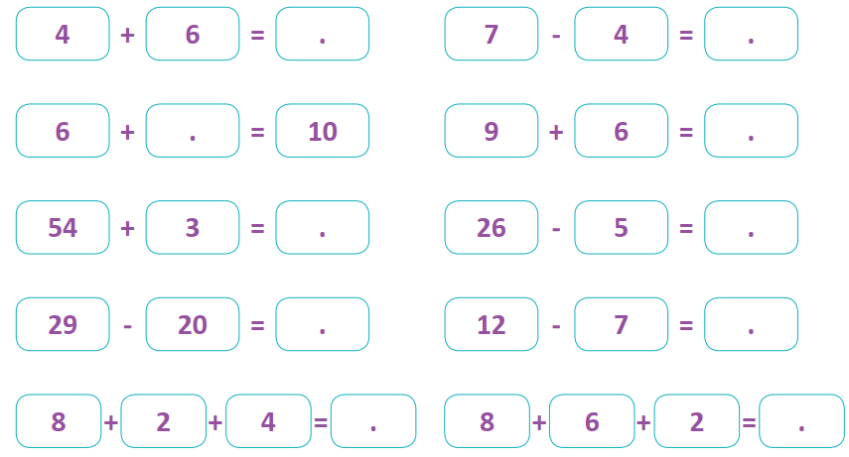
احسبوا ما يلي - لديكم دقيقة
1

Slide 14
صححوا .
يتفاعل الأستاذ(ة) مع المتعلمين أثناء التصحيح ويطلب منهم التذكير بالاستراتيجية المتبعة في كل عملية
13
3
4
15
57
21
9
5
14
16

Slide 15
(ة)خاص بالأستاذ
مراجعة الكفاية CN7
2
رائز التحكم
ممارسة موجهة

Slide 16

خذوا ألواحكم

Slide 17
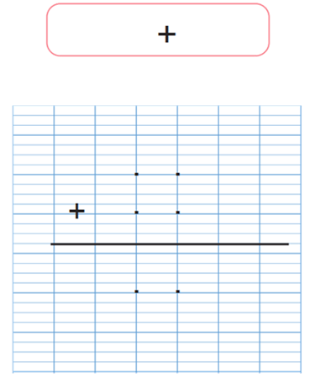
أنشطة المراجعة
1
3
افتتاح الحصة
اختتام الحصة
2
ضعوا و أنجزوا العملية التالية
46
34

Slide 18
أنشطة المراجعة
1
3
افتتاح الحصة
اختتام الحصة
2
ارفعوا الألواح

Slide 19
أنشطة المراجعة
1
3
افتتاح الحصة
اختتام الحصة
2
من يشرح لنا كيف توصل للجواب ؟
46
34

Slide 20
أنشطة المراجعة
1
3
افتتاح الحصة
اختتام الحصة
2
نصحح جماعة: أولا : نضع العملية بحيث الوحدات تحت الوحدات و العشرات تحت العشرات
46
34
4
6
3
4

Slide 21
أنشطة المراجعة
1
3
افتتاح الحصة
اختتام الحصة
2
ثانيا : ننجز العملية : نجمع الوحدات ، 6 زائد 4 تساوي 10 ، نكتب 0أسفل الوحدات ونحتفظ بالعشرة فوق العشرات
46
34
1
4
6
3
4
0

Slide 22
أنشطة المراجعة
1
3
افتتاح الحصة
اختتام الحصة
2
ثم نجمع العشرات و لا ننسى الاحتفاظ ، 1 زائد 4 زائد 3 تساوي 8 أي 8 عشرات ، نكتب 8 أسفل العشرات
46
34
1
4
6
3
4
8
0

Slide 23
(ة)خاص بالأستاذ
مراجعة الكفاية CN7
2
رائز التحكم
ممارسة موجهة

Slide 24
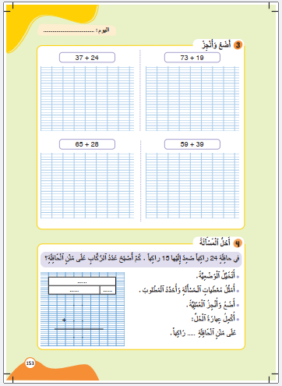
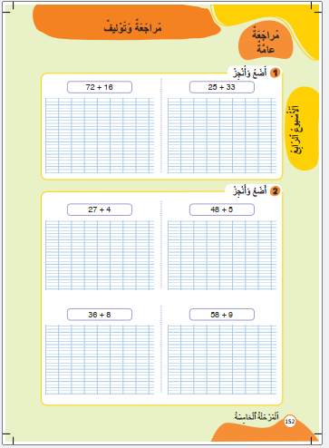
أنشطة المراجعة
1
3
افتتاح الحصة
اختتام الحصة
2
خذوا كراساتكم 152 ، ستنجزون النشاط رقم 1. سأشرح لكم التعليمة

Slide 25
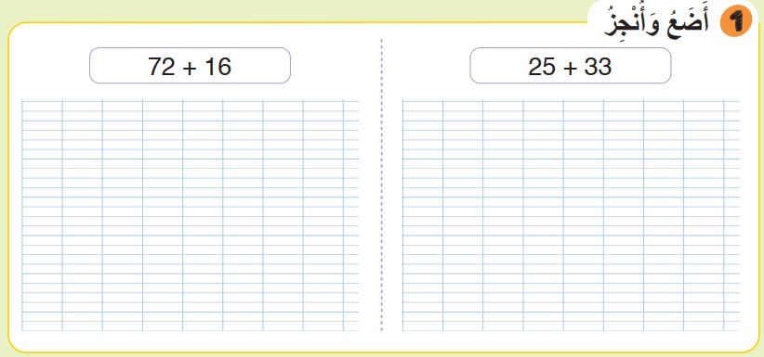
أنشطة المراجعة
1
3
افتتاح الحصة
اختتام الحصة
2
النشاط رقم 1

Slide 26
أنشطة المراجعة
1
3
افتتاح الحصة
اختتام الحصة
2
نصحح جماعة :
يعين الأستاذ(ة) أحد المتعلمين للقيام بالتصحيح
7
2
2
5
+
6
+
3
1
3
8
8
5
8

Slide 27
أنشطة المراجعة
1
3
افتتاح الحصة
اختتام الحصة
2
الان ستنجزون النشاط رقم 2. سأشرح لكم التعليمة

Slide 28
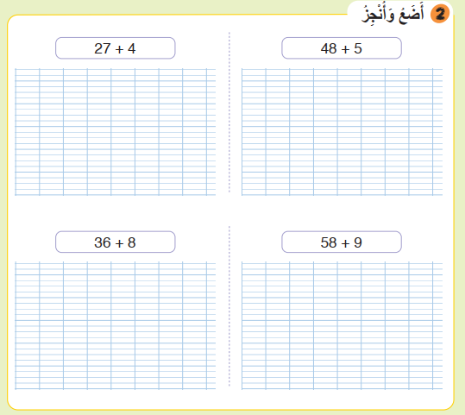
أنشطة المراجعة
1
3
افتتاح الحصة
اختتام الحصة
2
نصحح النشاط رقم2 جماعة :
يعين الأستاذ(ة) بعض المتعلمين للقيام إلى السبورة بالتناوب للإنجاز قبل عرض التصحيح
1
1
2
7
4
8
+
4
+
5
3
1
5
3
1
1
3
6
5
8
+
8
+
9
4
4
6
7

Slide 29
(ة)خاص بالأستاذ
مراجعة الكفاية CN8
2
رائز التحكم
ممارسة موجهة

Slide 30
خذوا ألواحكم

Slide 31
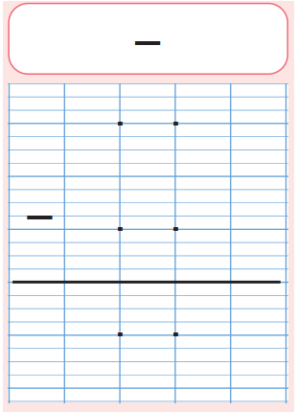
أنشطة المراجعة
1
3
افتتاح الحصة
اختتام الحصة
2
ضعوا و أنجزوا العملية التالية
74
32

Slide 32
أنشطة المراجعة
1
3
افتتاح الحصة
اختتام الحصة
2
ارفعوا الألواح

Slide 33
أنشطة المراجعة
1
3
افتتاح الحصة
اختتام الحصة
2
من يشرح لنا كيف توصل للجواب ؟
74
32

Slide 34
أنشطة المراجعة
1
3
افتتاح الحصة
اختتام الحصة
2
نصحح جماعة: أولا : نضع العملية بحيث الوحدات تحت الوحدات و العشرات تحت العشرات
74
32
7
4
3
2

Slide 35
أنشطة المراجعة
1
3
افتتاح الحصة
اختتام الحصة
2
ثانيا : ننجز العملية : نحسب فرق الوحدات ، 4 ناقص 2 تساوي 2 ، نكتب 2أسفل الوحدات
74
32
7
4
3
2
2

Slide 36
أنشطة المراجعة
1
3
افتتاح الحصة
اختتام الحصة
2
ثم نحسب فرق العشرات، 7ناقص 3 تساوي 4 أي 4 عشرات ، نكتب 4 أسفل العشرات
74
32
7
4
3
2
4
2

Slide 37
(ة)خاص بالأستاذ
مراجعة الكفاية CN8
2
رائز التحكم
ممارسة موجهة

Slide 38
خذوا ألواحكم

Slide 39
أنشطة المراجعة
1
3
افتتاح الحصة
اختتام الحصة
2
ضعوا و أنجزوا العملية التالية
68
5

Slide 40
أنشطة المراجعة
1
3
افتتاح الحصة
اختتام الحصة
2
ارفعوا الألواح

Slide 41
أنشطة المراجعة
1
3
افتتاح الحصة
اختتام الحصة
2
من يشرح لنا كيف توصل للجواب ؟
68
5

Slide 42
أنشطة المراجعة
1
3
افتتاح الحصة
اختتام الحصة
2
نصحح جماعة: أولا : نضع العملية بحيث الوحدات تحت الوحدات و العشرات تحت العشرات
68
5
6
8
5

Slide 43
أنشطة المراجعة
1
3
افتتاح الحصة
اختتام الحصة
2
ثانيا : ننجز العملية ، نحسب فرق الوحدات 8 ناقص 5 تساوي 3 نكتب 3 أسفل الوحدات
ثم نحسب فرق العشرات ، 6 ناقص لا شيء تساوي 6 نكتب 6 أسفل العشرات
68
5
6
8
5
6
3

Slide 44
أنشطة المراجعة
1
3
افتتاح الحصة
اختتام الحصة
2
ضعوا و أنجزوا العملية التالية
39
14

Slide 45
أنشطة المراجعة
1
3
افتتاح الحصة
اختتام الحصة
2
ارفعوا الألواح

Slide 46
أنشطة المراجعة
1
3
افتتاح الحصة
اختتام الحصة
2
من يشرح لنا كيف توصل للجواب ؟
39
14

Slide 47
أنشطة المراجعة
1
3
افتتاح الحصة
اختتام الحصة
2
نصحح جماعة: أولا : نضع العملية بحيث الوحدات تحت الوحدات و العشرات تحت العشرات
39
14
3
9
1
4

Slide 48
أنشطة المراجعة
1
3
افتتاح الحصة
اختتام الحصة
2
ثانيا : ننجز العملية ، نحسب فرق الوحدات 9 ناقص 4 تساوي 5 نكتب 5 أسفل الوحدات
ثم نحسب فرق العشرات ، 3 ناقص 1تساوي 2 نكتب 2 أسفل العشرات
39
14
3
9
1
4
2
5

Slide 49
(ة)خاص بالأستاذ
اختتام الدرس
3
واجبات منزلية

Slide 50

أنشطة المراجعة
1
3
افتتاح الحصة
اختتام الحصة
2
في المنزل ستنجزون أنشطة الصفحة 153
يساعد الأستاذ(ة) المتعلمين على تحديد الصفحتين و وضع علامة على الأنشطة المعنية

Slide 51

أنشطة المراجعة
1
3
افتتاح الحصة
اختتام الحصة
2
إلى اللقاء، في الحصة القادمة.

Slide 52

(ة)خاص بالأستاذ
بناء على إنجازات المتعلمين خلال أنشطة المراجعة
ما تقديرك لنسبة التحكم في أهداف الحصة ؟
تسجل النسبة على صفحة اليوم من مذكرة الأستاذ(ة).

